Slide 1
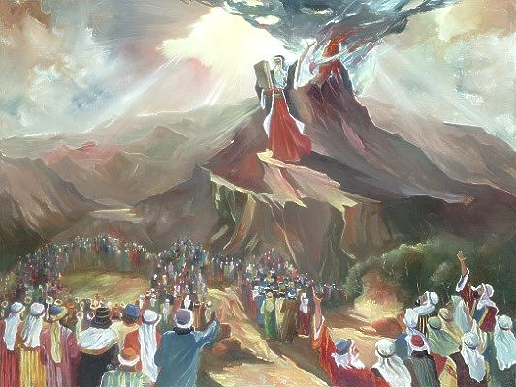
DESET BOŽJIH ZAPOVEDI
ali dekalog

Slide 2
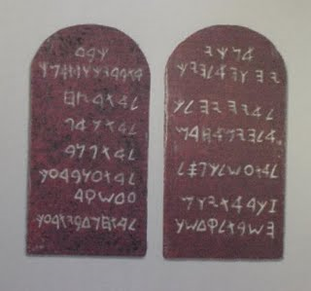
KAJ SO?
Deset Božjih zapovedi so pravila, po katerih naj bi se ravnalo človeštvo, da bo živelo v sožitju.

Slide 3
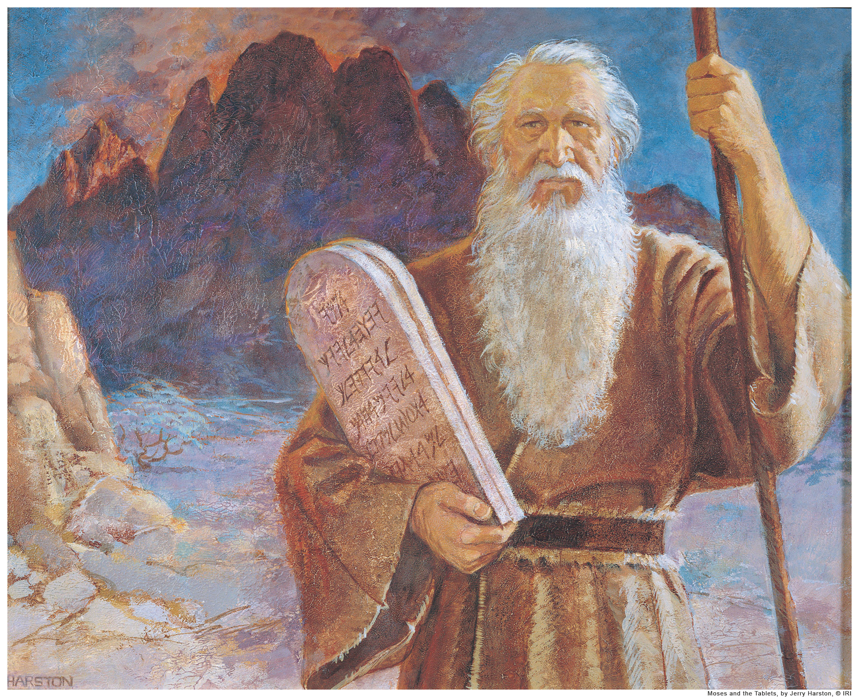
KAKO NAJ BI NASTALE?
Judje in kristjani verujejo, da se je Bog prikazal Mojzesu na gori Sinaj v obliki gorečega grma, in mu dal v hrambo dve kamniti plošči z vklesanimi zapovedmi.
Po drugi razlagi naj bi Mojzes plošči napisal po božjem nareku.

Slide 4
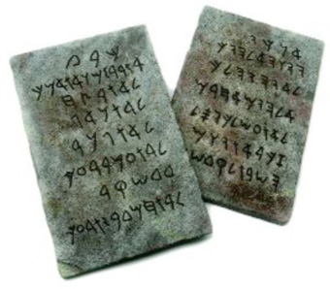
10 ZAPOVEDI
1. Ne imej drugih bogov poleg mene.
2. Ne delaj si malikov in ne klanjaj se jim.
3. Ne skruni imena gospoda, svojega boga.
4. Posvečuj dan počitka, sedmi dan.
5. Spoštuj očeta in mater.
6. Ne ubijaj.
7. Ne prešuštvuj, ampak bodi zvest svoji ženi in možu.
8. Ne kradi.
9. Ne laži.
10. Ne želi si tega kar je bljižnjega last.

Slide 5
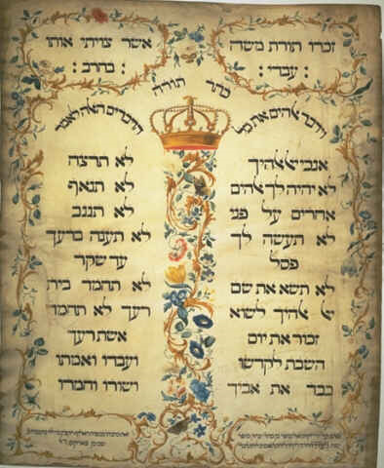
VIRI:
Knjižni:
-Alexander P. Bibljiske zgodbe, Ljubljana: Mladinska knjiga, 1990,
str 47-49
Internetni :
-http://sl.wikipedia.org/wiki/Deset_Božjih_zapovedi
-http://images.google.si/

